Slide 1
Nové možnosti rozvoje vzdělávání na Technické univerzitě v Liberci
Specifický cíl A2: Rozvoj v oblasti distanční výuky, online výuky a blended learning
NPO_TUL_MSMT-16598/2022
Statistické výpočty ve zkušebnictví
Příklad s velkým počtem dat
Ing. Jitka Nováková

Slide 2
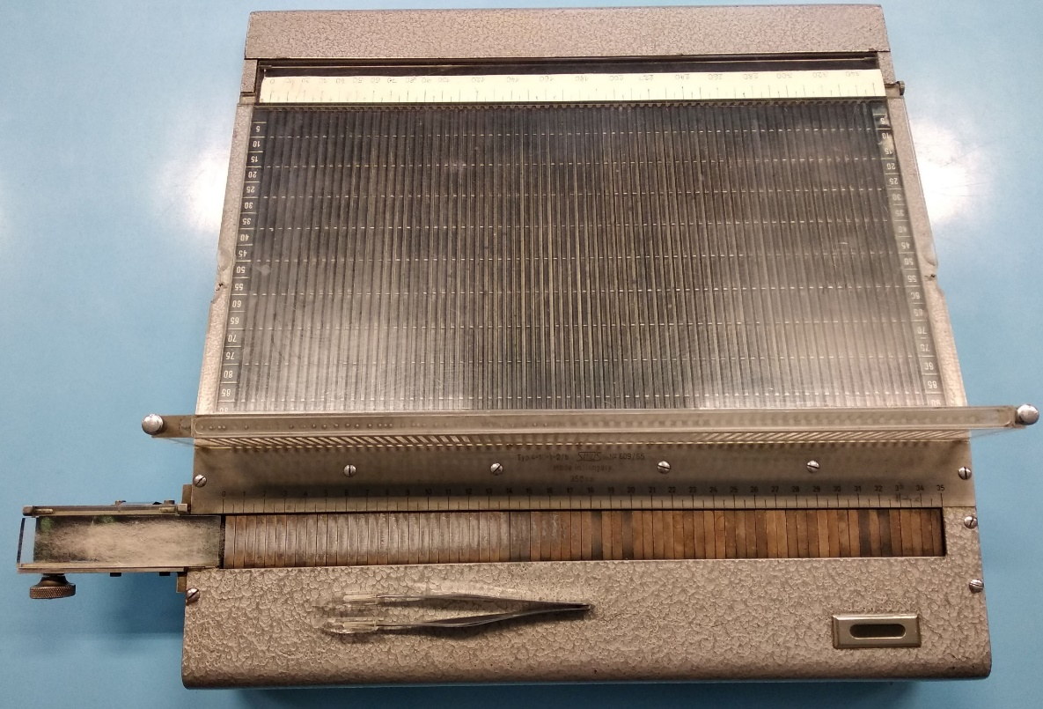
Pořízení dat
Pro modelový příklad byly naměřeny hodnoty délek vlněných vláken na kuličkovém třídicím přístroji

Slide 3
Pořízení dat
Celkem bylo naměřeno 150 hodnot délek vláken v mm
Naměřené hodnoty délek byly následně roztříděny do ekvidistantních tříd se šířkou třídy 10 mm

Slide 4
Tříděná data
Číslo třídy i | Hranice třídy l_{di}-l_{hi} [mm] | Třídní znak l_{i} [mm] | Četnost dat v i-té třídě n_{i}
1 | 0-10 | 5 | 5
2 | 10-20 | 10 | 7
3 | 20-30 | 15 | 20
4 | 30-40 | 20 | 28
5 | 40-50 | 25 | 25
6 | 50-60 | 30 | 27
7 | 60-70 | 35 | 17
8 | 70-80 | 40 | 11
9 | 80-90 | 45 | 9
10 | 90-100 | 50 | 1

Slide 5
Střední hodnota, rozptyl, směrodatná odchylka.
Počet proměřených dat n je dán součtem četností n_{i}
Pro výpočet střední hodnoty dle vzorce
vypočteme pro každou třídu součin (l_{i}.n_{i}) a součet těchto hodnot přes všechny třídy
Pro výpočet rozptylu a směrodatné odchylky výběru dle vzorce ,
vypočteme pro každou třídu součin (l_{i}².n_{i}) a součet těchto hodnot přes všechny třídy

Slide 6
Střední hodnota, rozptyl, směrodatná odchylka.
Číslo třídy i | Hranice třídy l_{di}-l_{hi} [mm] | Třídní znak l_{i} [mm] | Četnost dat v i-té třídě n_{i} | (l_{i}.n_{i}) [mm] | (l_{i}².n_{i}) [mm]
1 | 0-10 | 5 | 5 | 25 | 125
2 | 10-20 | 10 | 7 | 105 | 1575
3 | 20-30 | 15 | 20 | 500 | 12500
4 | 30-40 | 20 | 28 | 980 | 34300
5 | 40-50 | 25 | 25 | 1125 | 50625
6 | 50-60 | 30 | 27 | 1485 | 81675
7 | 60-70 | 35 | 17 | 1105 | 71825
8 | 70-80 | 40 | 11 | 825 | 61875
9 | 80-90 | 45 | 10 | 765 | 65025
10 | 90-100 | 50 | 1 | 95 | 9025
 |  | Součet | 150 | 7010 | 388550

Slide 7
Střední hodnota, rozptyl, směrodatná odchylka.
Počet proměřených dat
Střední hodnota mm
Rozptyl
mm²
Směrodatná odchylka výběru
mm

Slide 8
Variační koeficiet. 95%ní Interval spolehlivosti
Variační koeficient %
95%ní interval spolehlivosti pro střední hodnotu výběru s mezemi L, H
mm
kde t_{(n-1)} je hodnota kvantilu Studentova rozdělení, kterou pro zvolenou hladinu významnosti a n-1 stupňů volnosti najdeme v tabulkách

Slide 9
Modus, medián
Modus je nejčastěji se opakující měření. U „tříděných“ dat se za modus považuje třídní znak nejčetnější třídy. mm
Medián je „prostřední“ měření z dat srovnaných od nejmenšího po největší. Pro „tříděná“ data se za medián považuje třídní znak třídy, kde kumulativní četnost F_{i} poprvé přesáhla 50%. mm

Slide 10
Histogram
Pro konstrukci sloupcového grafu vypočteme relativní četnost měření v i-té třídě f_{i} dle vzorce
%
Na ose X jsou vyneseny hranice tříd, šířka vykresleného sloupce překrývá vždy celou třídu
Na ose Y jsou vyneseny hodnoty relativní četnosti jednotlivé třídy

Slide 11
Histogram
Číslo třídy i | Hranice třídy l_{di}-l_{hi} [mm] | Četnost dat v i-té třídě n_{i} | Relativní četnost v i-té třídě f_{i} [%]
1 | 0-10 | 5 | 3,33
2 | 10-20 | 7 | 4,67
3 | 20-30 | 20 | 13,33
4 | 30-40 | 28 | 18,67
5 | 40-50 | 25 | 16,67
6 | 50-60 | 27 | 18,00
7 | 60-70 | 17 | 11,33
8 | 70-80 | 11 | 7,33
9 | 80-90 | 9 | 6,00
10 | 90-100 | 1 | 0,67

Slide 12
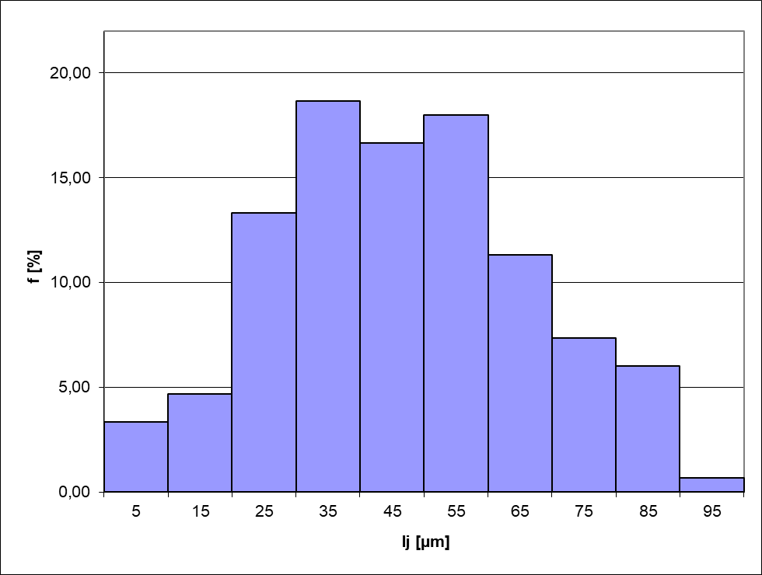
Histogram

Slide 13
Graf distribuční funkce
Pro konstrukci sloupcového grafu vypočteme součtové četnost měření v i-té třídě F_{i} dle vzorce
%
Na ose X jsou vyneseny hranice tříd, šířka vykresleného sloupce překrývá vždy celou třídu
Na ose Y jsou vyneseny hodnoty součtové četnosti jednotlivé třídy

Slide 14
Distribuční funkce
Číslo třídy i | Hranice třídy l_{di}-l_{hi} [mm] | Relativní četnost v i-té třídě f_{i} [%] | Součtová četnost v i-té třídě F_{i} [%]
1 | 0-10 | 3,33 | 3,33
2 | 10-20 | 4,67 | 8,00
3 | 20-30 | 13,33 | 21,33
4 | 30-40 | 18,67 | 40,00
5 | 40-50 | 16,67 | 56,67
6 | 50-60 | 18,00 | 74,67
7 | 60-70 | 11,33 | 86,00
8 | 70-80 | 7,33 | 93,33
9 | 80-90 | 6,00 | 99,33
10 | 90-100 | 0,67 | 100,00

Slide 15
Staplový diagram
Staplový diagram simuluje z dat reálný stapl suroviny. Jedná se o sloupcový diagram s vodorovnými sloupci.
Pro konstrukci sloupcového grafu vypočteme pravdě-podobnosti výskytu vláken delších než hodnota dolní meze v i-té třídě P_{i} dle vzorce %
Na ose X jsou vyneseny hodnoty P_{i} .
Na ose Y jsou vyneseny hranice tříd, šířka vykresleného vodorovného sloupce překrývá vždy celou třídu.
Počátek grafu vždy prochází bodem [0;0].

Slide 16
Staplový diagram
Číslo třídy i | Hranice třídy l_{di}-l_{hi} [mm] | Četnost dat v i-té třídě n_{i} | Pravděpodobnost P_{i} [%]
1 | 0-10 | 5 | 100,00
2 | 10-20 | 7 | 96,67
3 | 20-30 | 20 | 92,00
4 | 30-40 | 28 | 78,67
5 | 40-50 | 25 | 60,00
6 | 50-60 | 27 | 43,33
7 | 60-70 | 17 | 25,33
8 | 70-80 | 11 | 14,00
9 | 80-90 | 9 | 6,67
10 | 90-100 | 1 | 0,67

Slide 17
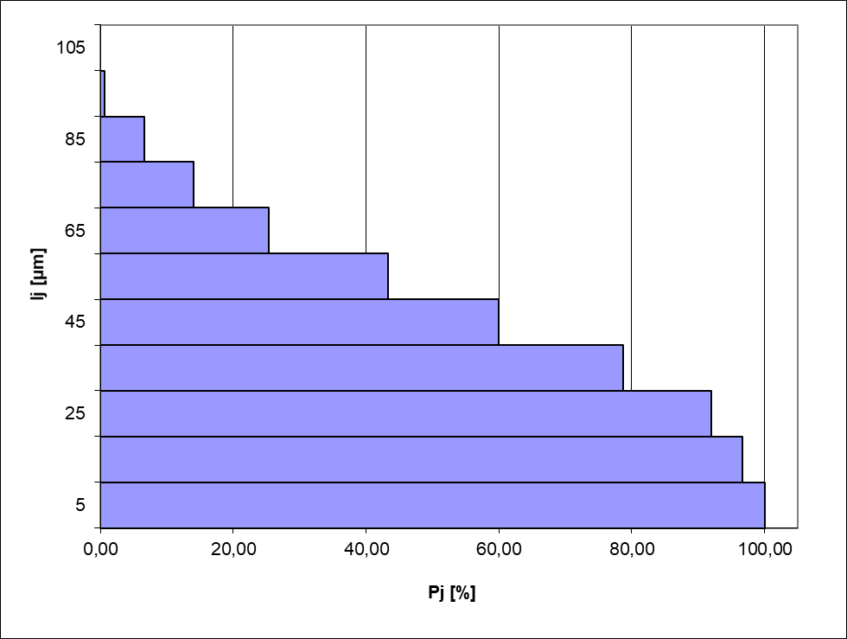
Staplový diagram

Slide 18
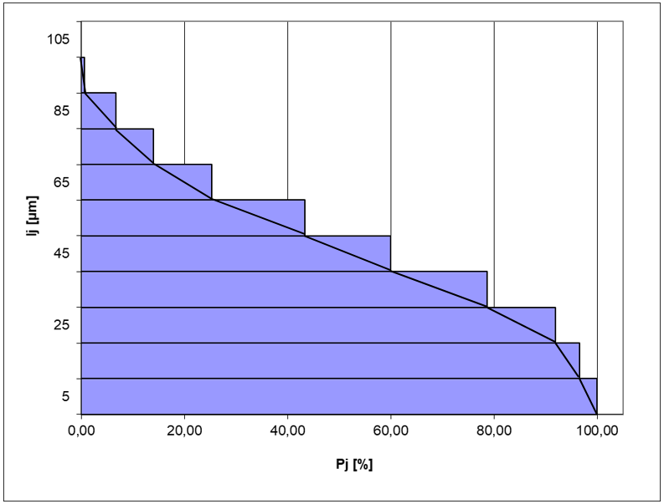
Staplová křivka
Staplová křivka je tvořena spojnicí bodů [P_{i};l_{Di}], kde l_{Di} je dolní mez příslušné třídy.

